Slide 1

Oficina de turismo

Slide 2







General
Nombre de encuesta
Oficina de turismo
Autor
Richard Žižka
Idioma
es
URL de la encuesta
https://www.survio.com/survey/d/L4N7L4M6L1P8P9V2U
Primera respuesta
Última respuesta
28/02/2014
03/03/2014
Duración
4 días

Slide 3
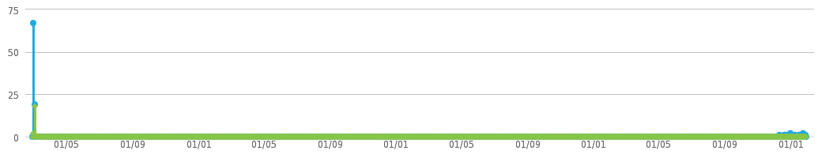
Visitas de la encuesta
104
20
30
54
19.2%
Total de visitas
Total completado
Respuestas incompletas
Mostró sólo
Tasa global de finalización
Historial de visitas (28/02/2014 - 03/03/2014)
Total de visitas (104)
Total completado (20)

Slide 4
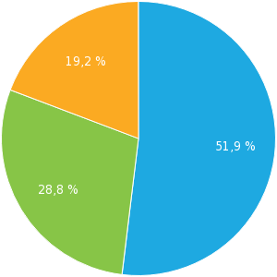
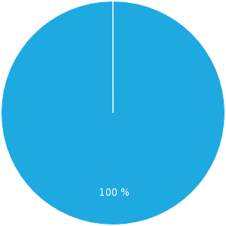
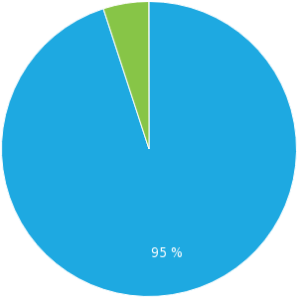
Total visitas
Fuentes de visitas
Tiempo medio de finalización
Mostrando sólo (51.9 %)
Incompleto (28.8 %)
Completo (19.2 %)
Enlace directo (100 %)
<1 min. (95 %)
>60 min. (5 %)

Slide 5
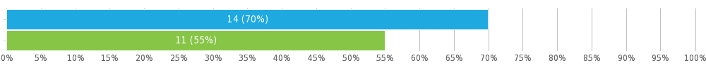
Disfruté de los servicios de la oficina como:
Elección múltiple, respuestas 20x, no respondida 0x
Respuesta | Respuestas | Ratio
ciudadano | 14 | 70%
turista | 11 | 55%

Slide 6
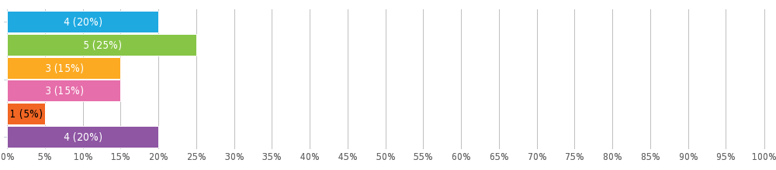
Por favor, indica tu categoría de edad:
Elección simple, respuestas 20x, no respondida 0x
Respuesta | Respuestas | Ratio
0-20 | 4 | 20%
21-30 | 5 | 25%
31-40 | 3 | 15%
41-50 | 3 | 15%
51-60 | 1 | 5%
61+ | 4 | 20%

Slide 7
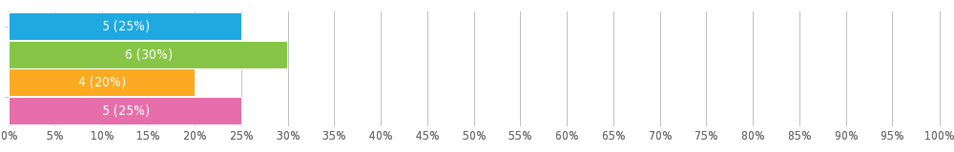
¿Con qué frecuencia utilizas los servicios de nuestra oficina?
Elección simple, respuestas 20x, no respondida 0x
Respuesta | Respuestas | Ratio
Más de una vez al mes | 5 | 25%
Una vez al mes | 6 | 30%
Una vez al año | 4 | 20%
Con menos frecuencia | 5 | 25%

Slide 8
¿Qué es lo que te hizo a visitarnos la última vez? 1/2
Elección múltiple, respuestas 20x, no respondida 0x
Respuesta | Respuestas | Ratio
Encontrar información sobre posibles viajes en nuestra región | 3 | 15%
Encontrar información sobre eventos culturales en la región | 12 | 60%
El acceso al Internet | 10 | 50%
Utilizar fotocopiadora | 7 | 35%
Comprar recuerdos, souvenirs | 8 | 40%
Encontrar y comprar visita comentada por la ciudad | 4 | 20%
Comprar billetes de venta anticipada | 4 | 20%
Otro (Por favor especifica) | 1 | 5%

Slide 9
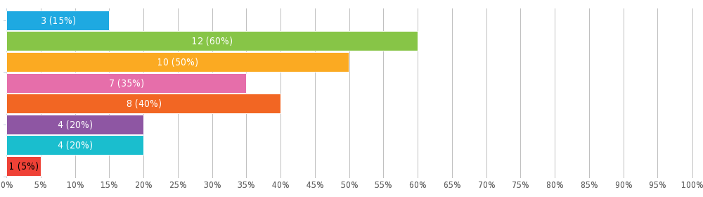
¿Qué es lo que te hizo a visitarnos la última vez? 2/2

Slide 10
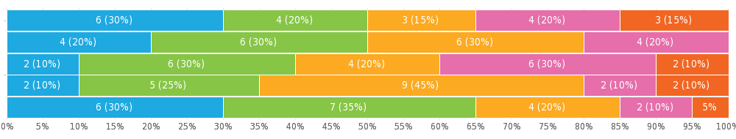
¿Cuál fue tu grado de satisfacción con los siguientes servicios?
Matriz de elecciones simples, respuestas 20x, no respondida 0x
 | Muy contento | Contento | Indiferente | Descontento | Muy descontento
La variedad de servicios | 6 | 4 | 3 | 4 | 3
La calidad de servicios | 4 | 6 | 6 | 4 | 0
La rapidez/disponibilidad de Internet | 2 | 6 | 4 | 6 | 2
La hospitalidad y el confort de la oficina | 2 | 5 | 9 | 2 | 2
El personal | 6 | 7 | 4 | 2 | 1

Slide 11
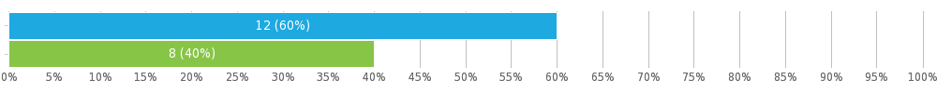
¿Al final encontraste la información que buscabas?
Elección simple, respuestas 20x, no respondida 0x
Respuesta | Respuestas | Ratio
Sí | 12 | 60%
No | 8 | 40%

Slide 12
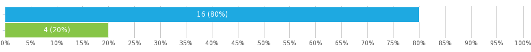
¿Alguna vez has visitado nuestra página web?
Elección simple, respuestas 20x, no respondida 0x
Respuesta | Respuestas | Ratio
Sí | 16 | 80%
No | 4 | 20%

Slide 13
¿Encontraste todo lo que buscabas en la página web?
Elección simple, respuestas 20x, no respondida 0x
Respuesta | Respuestas | Ratio
Sí | 16 | 80%
No (Por favor, déjanos saber qué es lo que buscabas) | 4 | 20%

Slide 14
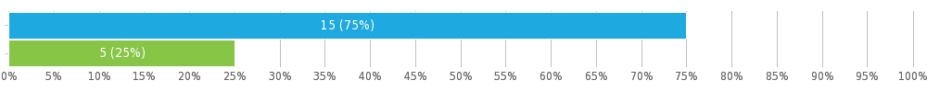
¿Dirías que nuestro centro de turismo es útil e importante?
Elección simple, respuestas 20x, no respondida 0x
Respuesta | Respuestas | Ratio
Sí | 15 | 75%
No (Por favor, indica la razón) | 5 | 25%

Slide 15


¿Cómo evaluarías el nivel general y la calidad de los servicios brindados por la oficina de turismo? 1/2
Grado de la estrella, respuestas 20x, no respondida 0x
Respuesta | Respuestas | Ratio
10/10 | 1 | 5%
9/10 | 4 | 20%
8/10 | 2 | 10%
7/10 | 1 | 5%
6/10 | 2 | 10%
5/10 | 2 | 10%
4/10 | 4 | 20%
3/10 | 1 | 5%
2/10 | 2 | 10%
1/10 | 1 | 5%

Slide 16
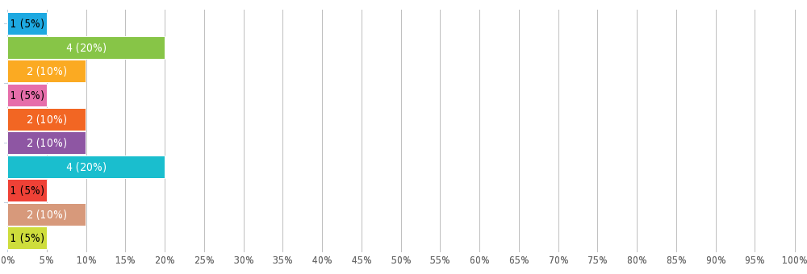
¿Cómo evaluarías el nivel general y la calidad de los servicios brindados por la oficina de turismo? 2/2

